Slide 1
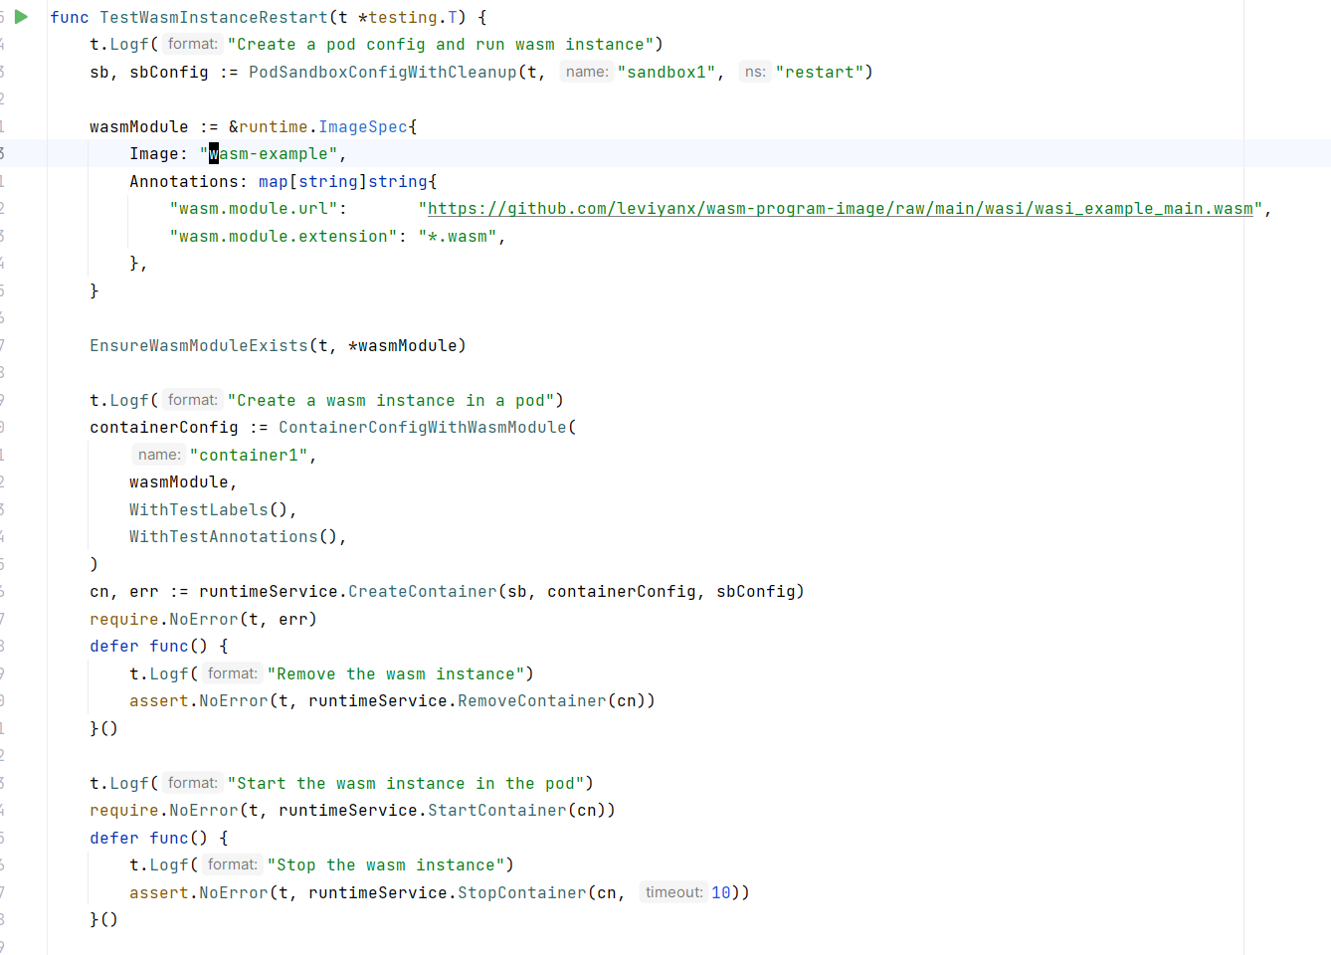
Start wasm instance
能够跑通，可以通过集成测试
Run sandbox, pull wasm module, create wasm instance, start instance -> 对接shim -> stop instance

Slide 2
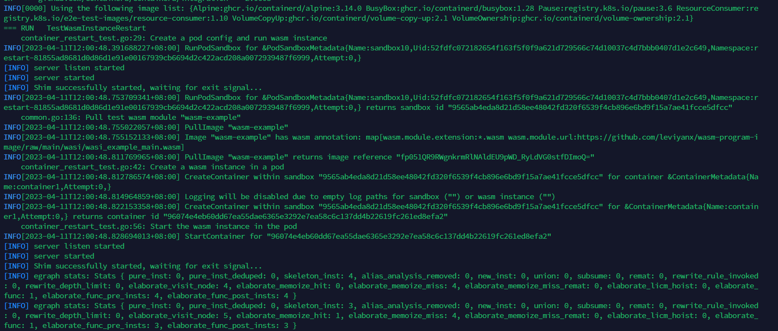
Start wasm instance
测试结果

Slide 3
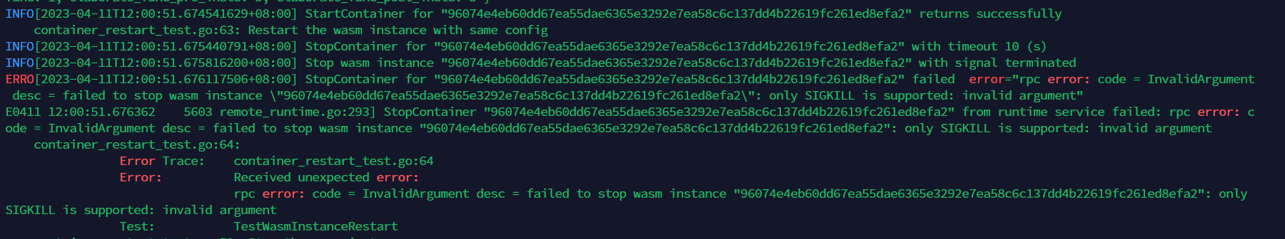
Start wasm instance
测试结果

Slide 4
后续
Crictl验证测试
Benchmark对比测试

